Slide 1
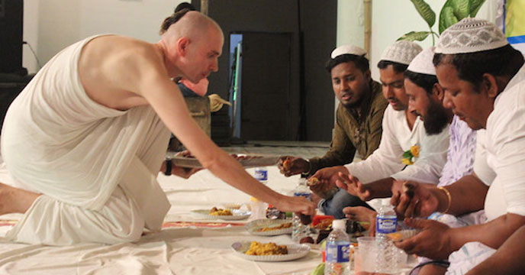
সবাইকে স্বাগত

Slide 2
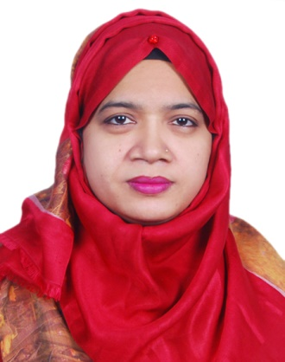
রফরফের নুর ছিদ্দিকা
সহকারী শিক্ষক
পলোগ্রাউন্ড বহুমূখী উচ্চ বিদ্যালয়
বাংলা ১ম পত্র
৬ষ্ঠ শ্রেণি (কবিতা)
সময়-৪৫ মিনিট

Slide 3
ছবি দেখে ভাবো-
নেতা
সুলতান
ব্রাহ্মন
খ্রিষ্টান
নৃগোষ্ঠি
মুসলিম
বৌদ্ধ

Slide 4
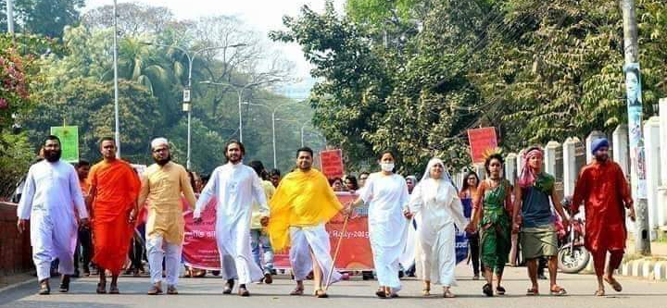
ছবিতে দেখে ভেবে বল -
বিভিন্ন জাতের মানুষ
Notes:
শিক্ষক ছবি সম্পর্কে প্রশ্ন করে শিক্ষার্থীদের মুখ থেকে পাঠের টপিক বের করবে।

Slide 5
মানুষ জাতি
সত্যেন্দ্রনাথ দত্ত
Notes:
পাঠ শিরোনাম বোর্ডে শিক্ষক লিখে দিবে।

Slide 6
শিখনফল
এ পাঠ শেষে শিক্ষার্থীরা-
কবি পরিচিতি উল্লেখ করতে পারবে;
নতুন শব্দগুলোর অর্থ জেনে বাক্যে প্রয়োগ করতে পারবে;
‘মানুষ জাতি’ কবিতাটির (১ম অর্ধেক) শুদ্ধ উচ্চারণে পড়তে পারবে;
কবিতাংশটির ভাব বিশ্লেষণ করতে পারবে।

Slide 7
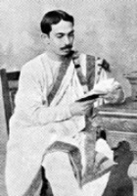
কবি পরিচিতি
1৮৮২ খ্রিষ্টাব্দে কলকাতার নিমতা গ্রামে।
বেণু ও বীণা, কুহু ও কেকা, বিদায় আরতি কাব্যগ্রন্থ।
বৈচিত্র্যপূর্ণ ছন্দের কবিতা লিখে ‘ছন্দের জাদুকর’ খ্যাতি লাভ করেন।
১৯২২ খ্রিষ্টাব্দে মাত্র ৪০ বছর বয়সে তাঁর মৃত্যু ঘটে।
জন্ম
কর্ম
খ্যাতি
সত্যেন্দ্রনাথ দত্ত
মৃত্যু

Slide 8
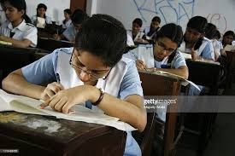
একক কাজ
সময়- ২ মিনিট
কবি ‘সত্যেন্দ্রনাথ দত্ত’ সম্পর্কে ২টি বাক্য লিখ।
Notes:
১ মিনিটে লিখবে ও ১ মিনিটে মূল্যায়ণ।

Slide 9
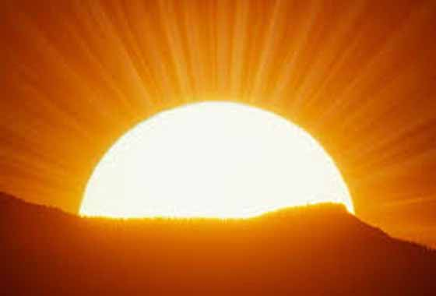
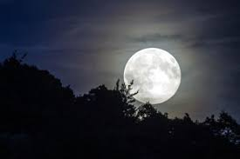
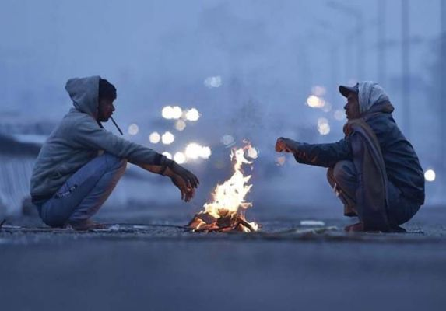
শব্দার্থ
রবি শশী
সূর্য ও চাঁদ
শীতাতপ
ঠান্ডা ও গরম

Slide 10
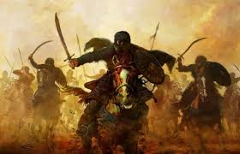
শব্দার্থ
যুঝি
যুদ্ধ করি
ধলো
সাদা বা শুভ্র

Slide 11
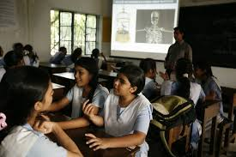
জোড়ায় কাজ
সময়- ৩ মিনিট
১। ‘শীতাতপ’ ও ‘যুঝি’ শব্দ দুটি দিয়ে ২টি করে বাক্য তৈরি কর ?
Notes:
২ মিনিটে লিখবে ও ১ মিনিটে মূল্যায়ণ।

Slide 12
পাঠের উদ্দেশ্য-
জাতি ,ধর্ম, বর্ণ নির্বিশেষে সকল মানুষের প্রতি সংবেদনশীলতা ও সমমর্যাদার মনোভাব সৃষ্টি করা।

Slide 13
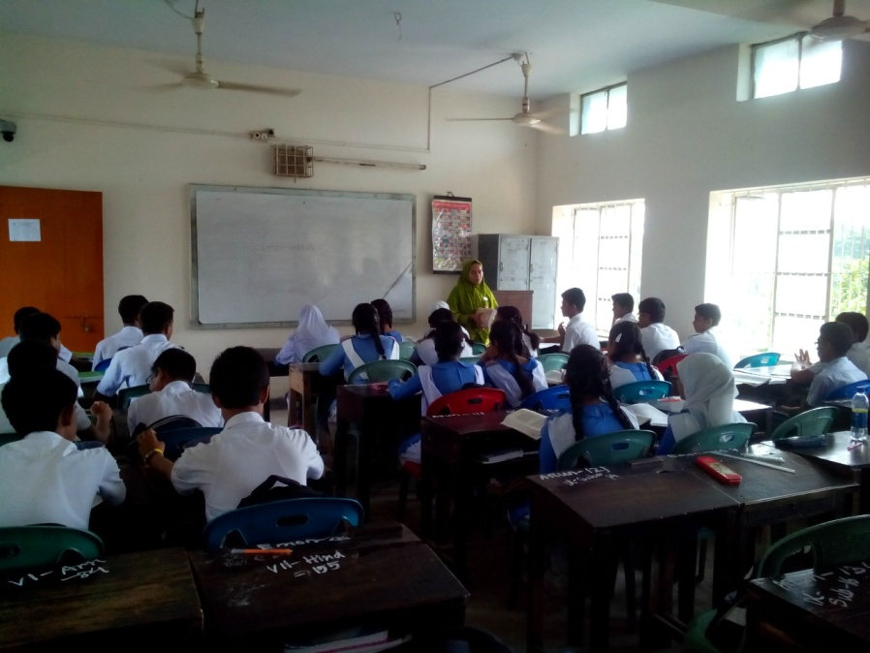
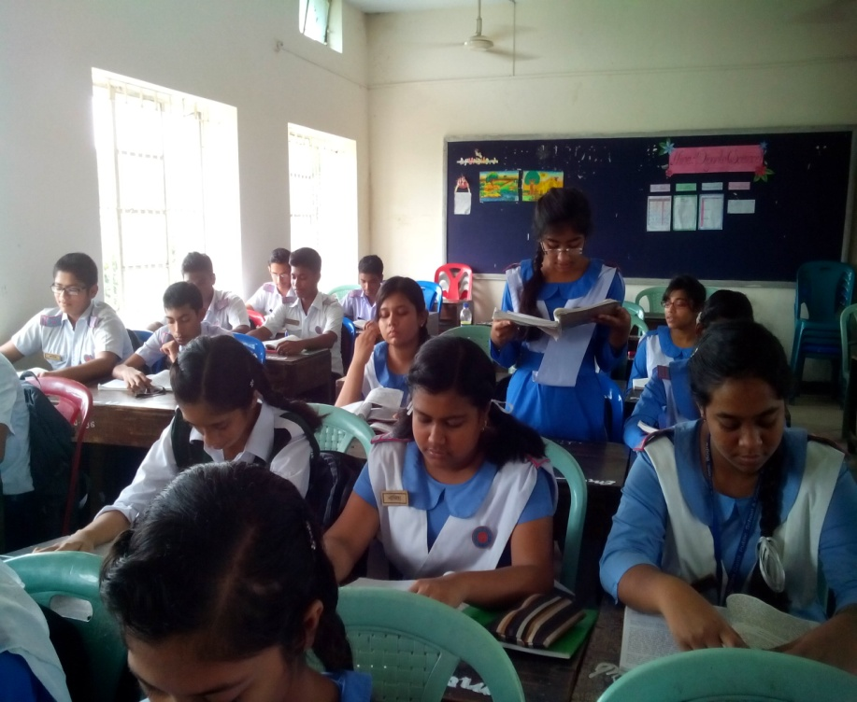
সরব পাঠ
আদর্শ পাঠ

Slide 14
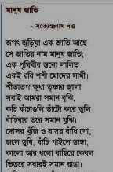
এসো কবিতাটির আবৃত্তি শুনি-

Slide 15
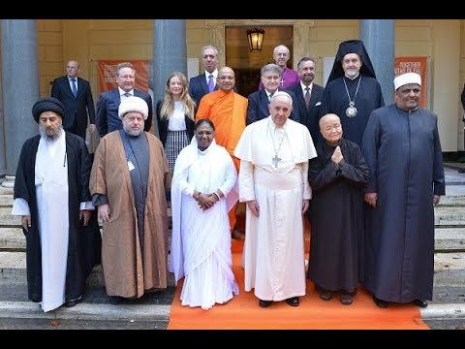
ভাব বিশ্লেষণ-
জগৎ জুড়িয়া এক জাতি আছে
সে জাতির নাম মানুষ জাতি;

Slide 16
ভাব বিশ্লেষণ-
এক পৃথিবীর স্তন্যে লালিত
একই রবি শশী মোদের সাথী।

Slide 17
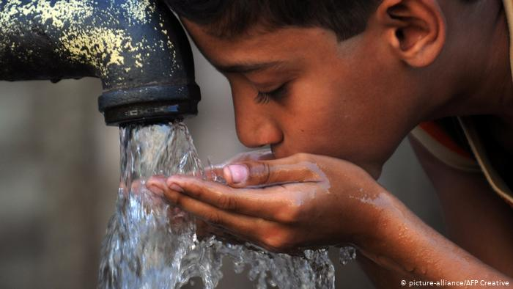
ভাব বিশ্লেষণ-
শীতাতপ ক্ষুধা তৃষ্ণার জ্বালা
সবাই আমরা সমান বুঝি,

Slide 18
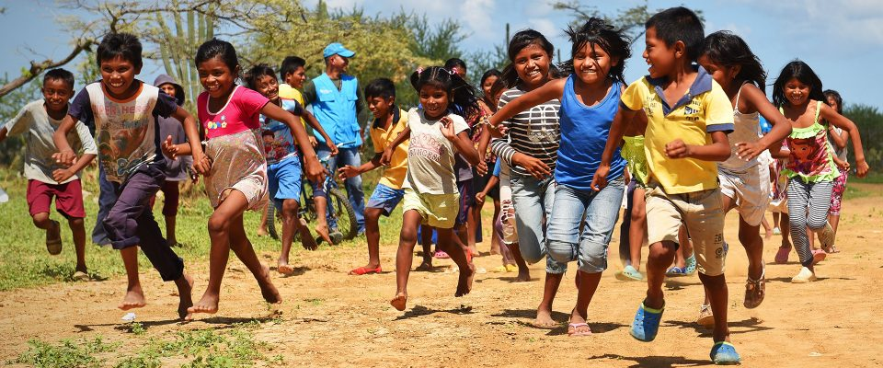
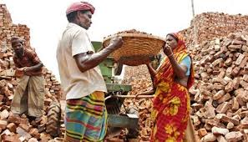
ভাব বিশ্লেষণ-
কচি কাঁচাগুলি ডাঁটো করে তুলি
বাঁচিবার তরে সমান যুঝি।

Slide 19
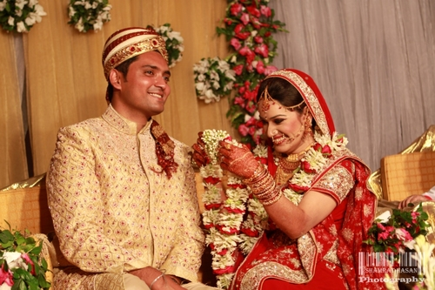
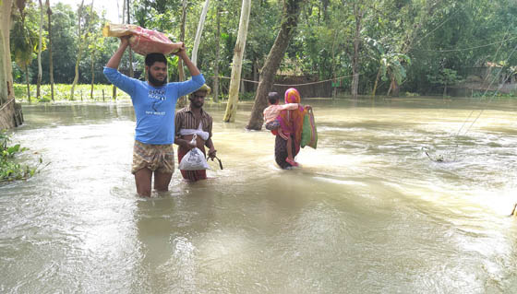
ভাব বিশ্লেষণ-
দোসর খুঁজি ও বাসর বাঁধি গো,
জলে ডুবি, বাঁচি পাইলে ডাঙ্গা।

Slide 20
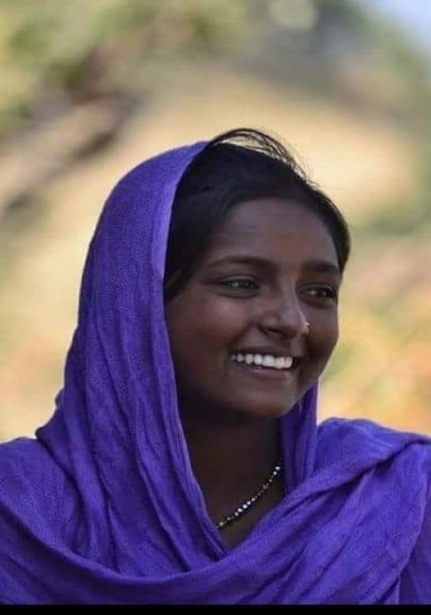
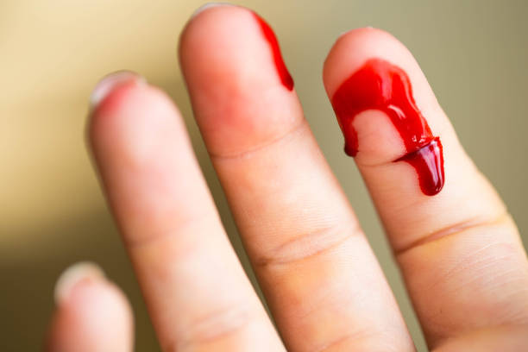
ভাব বিশ্লেষণ-
কালো আর ধলো বাহিরে কেবল
ভিতরে সবারই সমান রাঙ্গা।

Slide 21
দলগত কাজ
সময়- 6 মিনিট
শীতাতপ ক্ষুধা তৃষ্ণার জ্বালা
সবাই আমরা সমান বুঝি,
১নং--
কালো আর ধলো বাহিরে কেবল
ভিতরে সবারই সমান রাঙ্গা।
২নং--
দল- ‘ ক ’ | দল- ‘ খ ’
১নং অংশটির মূলকথা নিজের ভাষায় লিখ। | ২নং অংশটির মূলকথা নিজের ভাষায় লিখ।
Notes:
4 মিনিটে লিখবে ও 2 মিনিটে মূল্যায়ণ।

Slide 22
সঠিক উত্তরের জন্য এখানে ক্লিক করুন
মূল্যায়ন
১। কত সালে সত্যেন্দ্রনাথ দত্ত জন্মগ্রহন করেছেন ?
(ক) ২০৬১ সালে
√
খ) ১৮৮২ সালে
(গ) ১৮১৯ সালে
(ঘ) ১৯৩৫ সালে
২। ‘ধলো’ শব্দের অর্থ কি ?
√
(ক) সাদা/শুভ্র
(ঘ) পৃথিবী
(গ) প্রাচীনকাল
(খ) ধরা
Notes:
শিক্ষার্থীরা যে Option টি বেছে নিবে শিক্ষক সেই Option টিতে ক্লিক করবেন।শিক্ষক প্রয়োজনে মূল্যায়নের প্রশ্ন পরিবর্তন করে নিতে পারেন।

Slide 23
সঠিক উত্তরের জন্য এখানে ক্লিক করুন
মূল্যায়ন
১। সত্যেন্দ্রনাথ দত্ত কি নামে খ্যাত ?
(ক) অভ্র আবির
√
খ) ছন্দের জাদুকর
(গ) পল্লি কবি
(ঘ) বিদ্রোহী কবি
২। ‘ধলো’ শব্দের অর্থ কি ?
√
(ক) সাদা/শুভ্র
(ঘ) পৃথিবী
(গ) প্রাচীনকাল
(খ) ধরা
Notes:
শিক্ষার্থীরা যে Option টি বেছে নিবে শিক্ষক সেই Option টিতে ক্লিক করবেন।শিক্ষক প্রয়োজনে মূল্যায়নের প্রশ্ন পরিবর্তন করে নিতে পারেন।

Slide 24
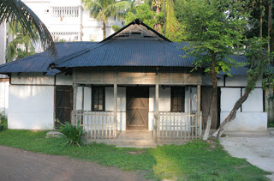
বাড়ির কাজ
‘পৃথিবীর সব মানুষকে নিয়েই গড়ে উঠেছে মানুষ জাতি’-“মানুষ জাতি”- কবিতার আলোকে বিশ্লেষণ কর।

Slide 25
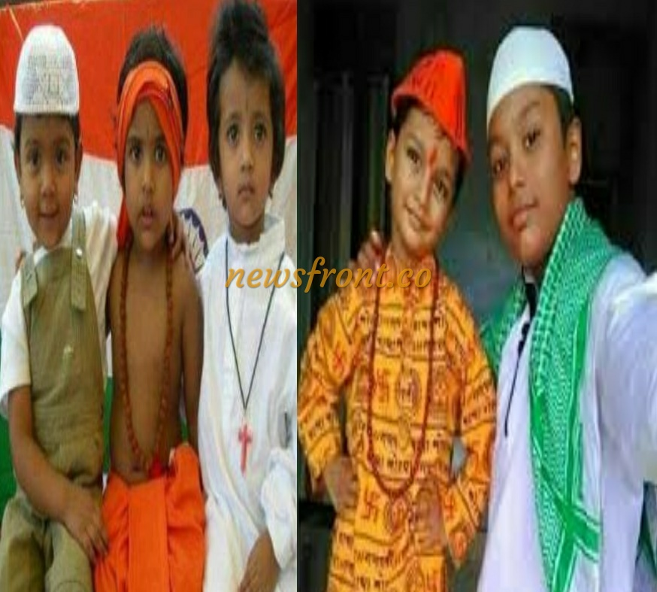
ধন্যবাদ
জাতি ,ধর্ম, বর্ণ নির্বিশেষে সকল মানুষকে সমান মর্যাদা দেওয়া উচিৎ ।

